Slide 1
CUM SĂ VÂND PRODUSE ECO?
CHIȘINĂU, 5 august 2019
ASOCIAȚIA ECOLOCAL

Slide 2
CE ESTE UN PRODUS ECO?
PENTRU PRODUCĂTORI/PROCESATORI/INTERMEDIARI:
CRESCUT PE SOL CERTIFICAT ECOLOGIC
ANIMALE/FERME CERTIFICATE ECOLOGIC
SALĂ DE PROCESARE CERTIFICATĂ ECOLOGIC
PRODUS FINIT MARKAT ECOLOGIC

Slide 3
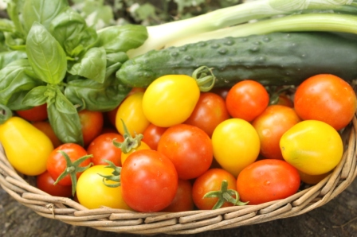

Slide 4
Moldova
Sigla națională ”Agricultura Ecologică Republica Moldova”
HG cu privire la aprobarea mărcii naționale „Agricultura Ecologică – Republica Moldova” şi a Regulamentului de utilizare a mărcii naționale „Agricultura Ecologică – Republica Moldova”

Slide 6
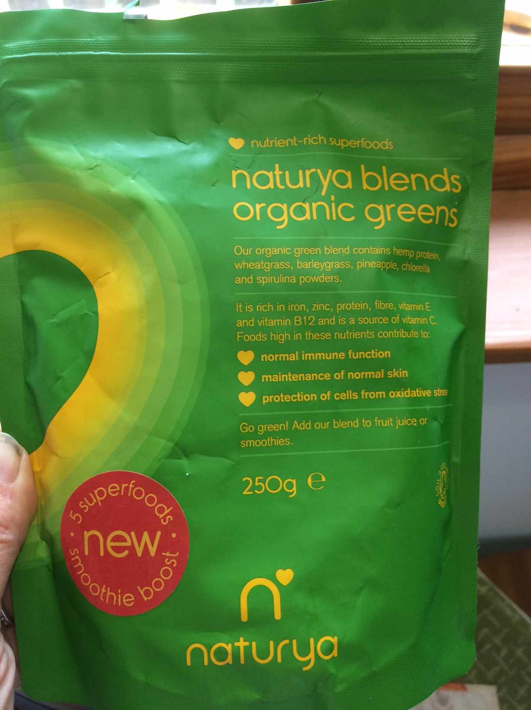
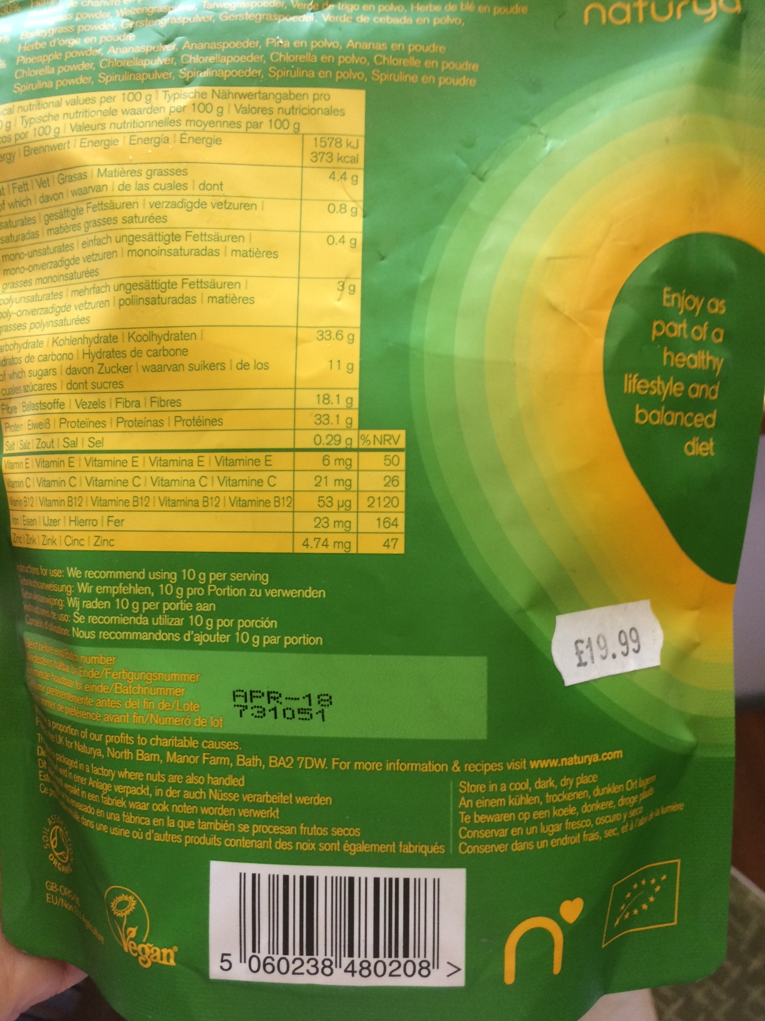

Slide 7
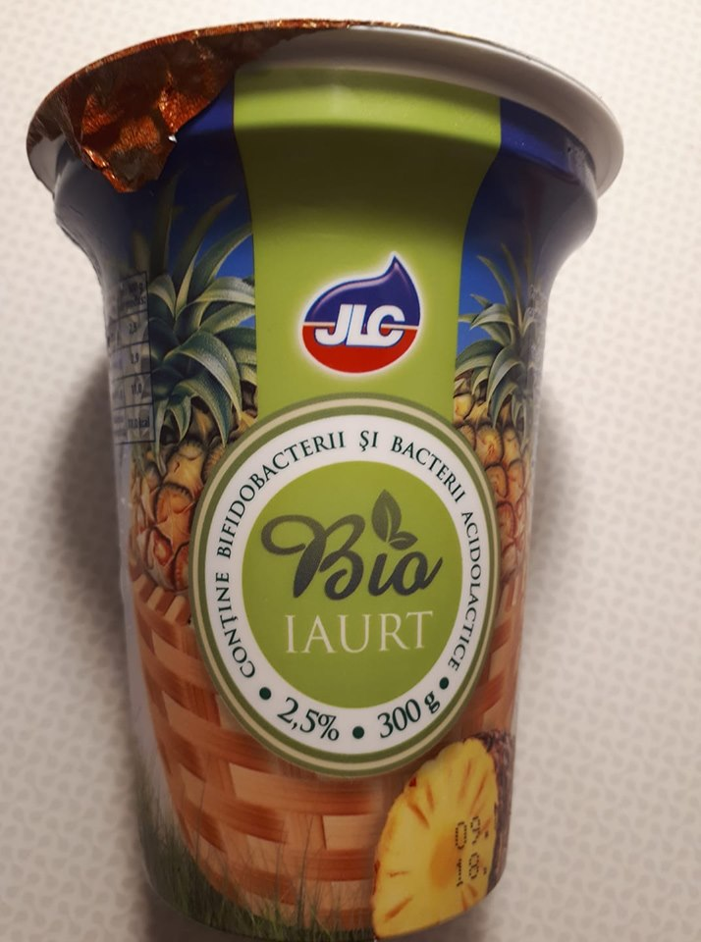
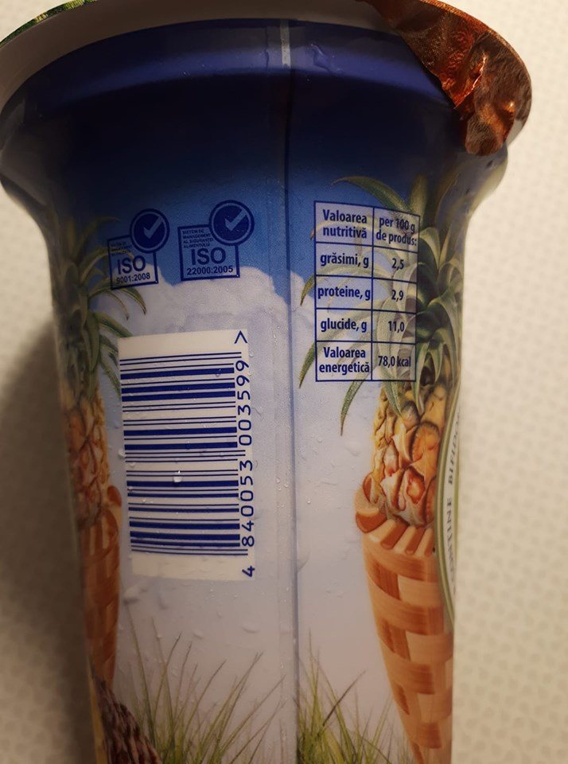

Slide 8
Cumpărătorii produselor Eco
Putere mai inaltă de cumpărare
Vârsta 30-63 ani
Familii cu 2-3 copii
Sănătatea pe primul loc
Conveniența, simplitatea actului de cumpărare
Produse proaspete!

Slide 9
Cumpărătorii produselor Eco
Generația ”mileniului” cu valori sociale și ecologice profunde.
Doresc să cunoască originea produsului
Plătesc mai mult pentru calitate garantată
Susțin mediul înconjurător, societatea și bunăstarea animalelor

Slide 10
Perspectiva consumatorului
Cumpărături mai frecvente
Produse autentice, și nu de duzină
Magazine-butic, livrări la domiciliu, piețe țărănești, grupuri de consum
Alert, suspicios, curios
Produse autohtone, de sezon și de origine

Slide 11
CE ESTE UN PRODUS ECO?
PENTRU CONSUMATORI:
MARCAT SAU CU CERTIFICAT
MAI SĂNĂTOS
MAI CURAT
FĂRĂ ADITIVI
MAI ETIC
LOCAL/DIN INGREDIENTE LOCALE
NOU: SUSTENABIL

Slide 12
PRODUSUL ECO – MAI SĂNĂTOS

Slide 13
PRODUSUL ECO – MAI SĂNĂTOS

Slide 14
PRODUSUL ECO – MAI CURAT

Slide 15
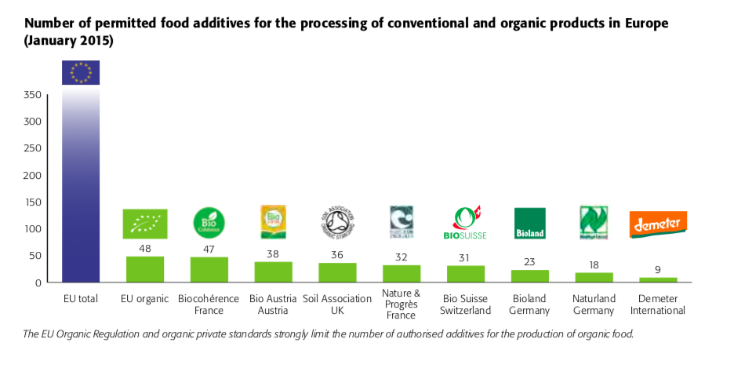
PRODUSUL ECO – FĂRĂ ADITIVI

Slide 16
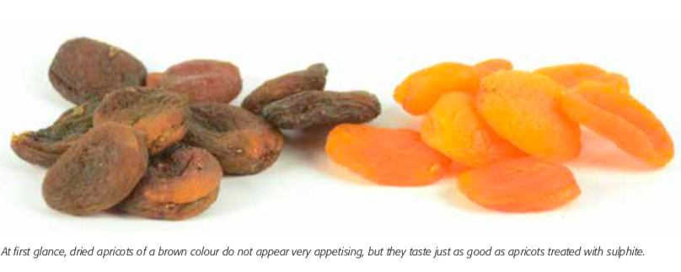
PRODUSUL ECO – FĂRĂ ADITIVI

Slide 17
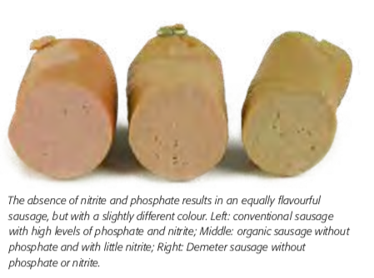
PRODUSUL ECO – FĂRĂ ADITIVI

Slide 18
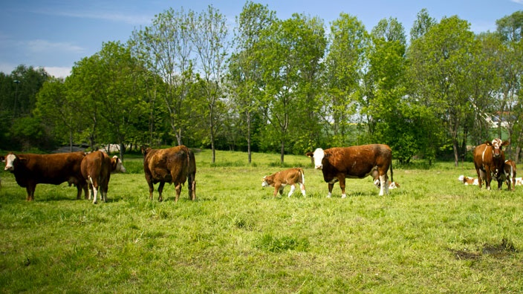
PRODUSUL ECO – MAI ETIC

Slide 19
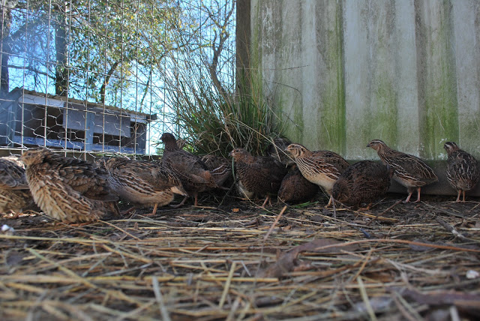

Slide 20
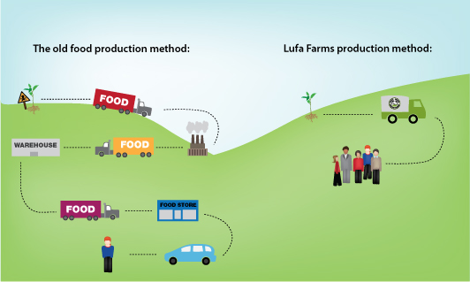
PRODUSUL ECO – LOCAL/INGREDIENTE LOCALE

Slide 21
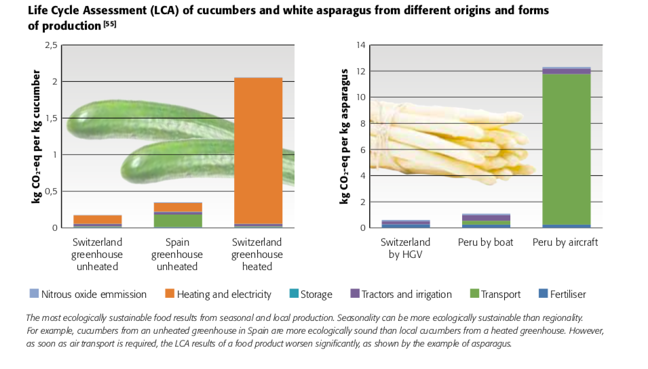
PRODUSUL ECO – NOU: SUSTENABIL/ENERGIA FOLOSITĂ

Slide 22
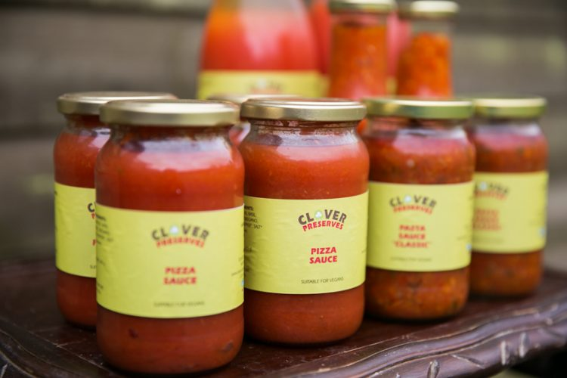
PRODUSUL ECO – AMBALAJUL

Slide 23
LA CE SERVEȘTE AMBALAJUL?
Protejare împotriva contaminării
Porționare
Informație
Marketing

Slide 24
SPECIFICUL ECO CERTIFICAT
REDUCE
REUTILIZEAZĂ
RECICLEAZĂ

Slide 25
SPECIFICUL ECO CERTIFICAT
MATERIALE REUTILIZABILE
SE INTERZICE
AMBALAJUL EXCESIV, NENECESAR
UTILIZAREA PVC (FTALAȚI)
ALUMINIU ȘI METALE
HÂRTIE RECICLATĂ PRIN CLORINE
NANOPARTICULE

Slide 26
AVANTAJE PT PRODUCĂTOR – PREȚURI
PRODUS | nonORGANIC | ORGANIC | DIFERENTA % £
FĂINĂ INTEGRALĂ | 1.26/KG | 1.99/KG | 58 0.73
OUĂ medium | 0.23/bucata | 0.25/bucata | 9 0.02
Pâine de secară | 0.19/100 gr | 0.33/100 gr | 74 0.14
Lapte integral | 0.61/litru | 0.81/litru | 33 0.20
Cartofi | 0.80/kg | 0.95/kg | 19 0.15
Piept pui | 13/kg | 17/kg | 31 4.00
Suc de mere | 1/kg | 1.6/kg | 60 0.60

Slide 27
AVANTAJE PT PRODUCĂTOR – PREȚURI S/M
Gem de vișină 300.89 lei/kg 43 lei/kg
Gem pomușoare de pădure
187 lei/kg 50.65 lei/kg
Porumb conservat 168 lei/kg 30 lei/kg
Floarea soarelui miez 128 lei/kg
Făină de porumb 63.65 lei/kg 18.70 lei/kg
Hrișcă 132 lei/kg 34 lei/kg
Ulei fl soarelui 209 lei/kg 27 lei/kg

Slide 28
AVANTAJE PT PRODUCĂTOR – CREDIBILITATE
STANDARD DE CALITATE - ECO

Slide 29
AVANTAJE PT PRODUCĂTOR – CREDIBILITATE
STANDARD DE CALITATE - ECO

Slide 30
AVANTAJE PT CUMPĂRĂTOR – TRASABILITATE

Slide 31
AVANTAJE PT CUMPĂRĂTOR – TRASABILITATE
ȚARA DE ORIGINE
PRODUCĂTORUL
DATELE DE CONTACT
NUMĂRUL LOTULUI
EX. 05-120817

Slide 32
MARKETINGUL PRODUSELOR ECO
PRODUSUL - CALITATEA & CEREREA
PREȚUL
PLACE – AMPLASAREA
PEOPLE – ECHIPA
PROMOVAREA
ETICHETA/AMBALAJUL/PREZENTAREA/DEGUSTĂRI
MARCĂ PROPRIE/DENUMIRE
PAGINA FB /BLOG/PORTALURI SPECIALIZATE
EXPOZIȚII, IARMAROACE, PIAȚA ECOLOCAL
EMISIUNI TV, INTERVIURI, ARTICOLE
EVENIMENTE TEMATICE/PREZENTĂRI/TOMBOLE

Slide 33
REȚELE DE SUSȚINERE MD
Asociația Consumatorilor și Producătorilor Ecologici și Artizanali din Moldova EcoLocal ecolocalmd@gmail.com Piața EcoLocal
Alianța Lanțului Valoric în Agricultura Ecologică din Moldova MOVCA
info@movca.org
Asociația Ecovisio www.ecovisio.org
Asociația Pomușoarele Moldovei pomusoarelemoldovei@gmail.com
Federația Națională a Agricultorilor AGROINFORM
Federația Națională a Fermierilor din Moldova FNFM
Proiectul People in Need
Proiectul AMIB
USAID
ODIMM
EURO ALUN

